Slide 1
COĞRAFİ KONUM

Slide 2
COĞRAFİ KONUM
ÖZEL KONUM
MATEMATİK KONUM

Slide 3
ÖZEL KONUM
Bir Ülkenin özel konumu deyince;
İklim özellikleri,
Jeopolitik konumu,
Ekonomik faaliyetleri, Bitki örtüsü ve Tarım ürünleri (hem özel hem matematik konumun sonucudur),
Ulaşımı,
Dağları, Yükseltileri,
Hayvan türleri hatırlanmalıdır.

Slide 4
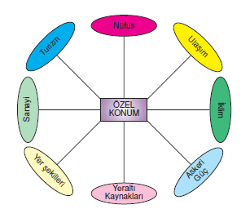

Slide 5
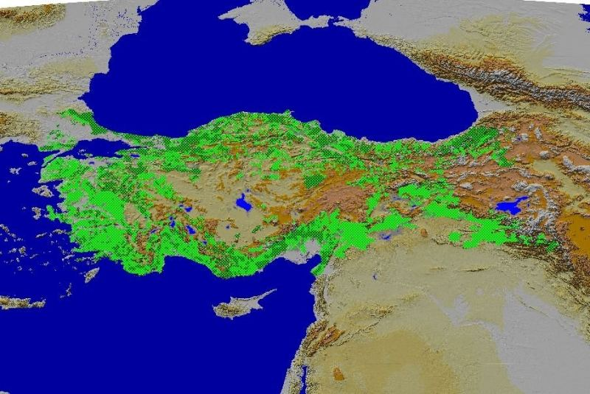
ORMAN VARLIĞIMIZ
AMA AYNI EYLEM ÜZERİNDE
FAKİR ORMAN
ANKARA
GÜR ORMAN
BALIKESİR

Slide 6
TÜRKİYE’nin ÖZEL KONUMUNUN SONUÇLARI
İç kesimler kıyılara göre, kışın daha soğuk yazın daha sıcaktır.
Batıdan Doğuya gidildikçe yükselti artar.
Üç kıtanın birleştiği yerdedir (Jeopolitik konum).
Hem Asya hem Avrupa ülkesidir.
Önemli deniz ve kara yolları üzerindedir.
Üç tarafı denizler ile çevrilidir.
Orta doğu petrollerine yakındır.
Çeşitli doğal kaynaklara ve madenlere sahiptir.
Çeşitli iklimlerin görülmesinden dolayı, çeşitli tarım ürünleri yetişir.

Slide 7
MATEMATİK KONUM
Bir yerin enlem ve boylam değerleri o yerin matematik konumudur. Bundan dolayı gerçekleşen sonuçlarda Matematik konumun sonuçlarıdır.

Slide 8
Sıcaklık değerleri (enleme göre düzenli olarak artıp azalıyor ise) ve buna bağlı olarak bitki örtüsü,
Kalıcı kar sınırı,
Denizlerin tuzluluk oranı,
Bir yerin yerel saati,
Doğusu ile Batısı arası zaman farkı,
Kuzey Güney arası mesafesi (iki paralel arası 111 km’dir.)

Slide 9
TÜRKİYE’nin MATEMATİK KONUMUNUN SONUÇLARI
Türkiye 36-42º K paralelleri, 26-45º D meridyenleri arasındadır.
Kuzey Yarım Kürede ve Başlangıç Meridyeninin Doğusundadır.
En Doğusu ile En Batısı arasında 76 dakika zaman farkı vardır.
Kuzeyi ile Güneyi arasında yaklaşık 666 km mesafe vardır.
Dört Mevsim belirgin olarak görülür (Orta kuşakta olmasından dolayı)

Slide 10
SORU: Aşağıdaki seçeneklerden hangisi Akdeniz’in Karadeniz’den Tuzlu olmasının nedenidir ?
A)Çizgisel Hız
B)Enlem etkisi (matematik konum)
C)Özel konum
D)Okyanus Bağlantısı
E)Kimyasal Özelliği

Slide 11
TÜRKİYE’NİN MATEMATİK KONUMU

Slide 12
Aşağıdakilerden hangisi Türkiye’nin matematik konumu ile ilgili bir özelliktir?
A. Güneyden sıcak iklimler ile komşu oluşu
B. Yarımada olması
C. Boğazlara sahip oluşu
D. Yükselti ortalamasının fazla oluşu
E. Okyanus akıntıları etkisinden uzak oluşu

Slide 13
Aşağıdakilerden hangisi Türkiye’nin matematik konumu ile ilgili bir özelliktir?
A. Güneyden sıcak iklimler ile komşu oluşu
B. Yarımada olması
C. Boğazlara sahip oluşu
D. Yükselti ortalamasının fazla oluşu
E. Okyanus akıntıları etkisinden uzak oluşu

Slide 14
Sıcaklıkların kuzeye gidildikçe azalması,
Güneyinde gündüz süresinin daha az değişmesi,
Ocak ve Şubat’ın en soğuk ayları olması,
gibi özellikler aşağıdakilerden hangisi hakkında bilgi verir?
A. Bulunduğu yarımküre
B. Özel konumu
C. Denize göre konumu
D. Yerşekilleri
E. İklim kuşağı

Slide 15
Sıcaklıkların kuzeye gidildikçe azalması,
Güneyinde gündüz süresinin daha az değişmesi,
Ocak ve Şubat’ın en soğuk ayları olması,
gibi özellikler aşağıdakilerden hangisi hakkında bilgi verir?
A. Bulunduğu yarımküre
B. Özel konumu
C. Denize göre konumu
D. Yerşekilleri
E. İklim kuşağı

Slide 16
Türkiye’de Ağustos ayında kar yağması için aşağıdakilerden hangisinin olması gereklidir?
A. Yükseltisinin artması
B. Norveç’e yakın bir yerde olması
C. Tropik kuşakta olması
D. Aynı enlem dereceleri ile GYK’de olması
E. Batı meridyenlerinde olması

Slide 17
Türkiye’de Ağustos ayında kar yağması için aşağıdakilerden hangisinin olması gereklidir?
A. Yükseltisinin artması
B. Norveç’e yakın bir yerde olması
C. Tropik kuşakta olması
D. Aynı enlem dereceleri ile GYK’de olması
E. Batı meridyenlerinde olması

Slide 18
Türkiye 36° - 42° kuzey paralelleri ve 26° - 45° doğu meridyenleri arasında yer alır.
Bu durum, aşağıdakilerden hangisini etkilemez?
A) Ilıman iklim koşullarının görülmesini
B) Doğusundaki yerel saatin batısına göre ileri olmasını
C) Kıyı kesimlerdeki yağış miktarının iç kesimlerdekinden fazla olmasını
D) Dağların güney yamaçlarının kuzey yamaçlara göre yerleşmeye daha elverişli olmasını
E) Akdeniz kıyılarındaki tarım ürünlerinin, Marmara ve Karadeniz kıyılarına göre daha erken olgunlaşmasını

Slide 19
Türkiye 36° - 42° kuzey paralelleri ve 26° - 45° doğu meridyenleri arasında yer alır.
Bu durum, aşağıdakilerden hangisini etkilemez?
A) Ilıman iklim koşullarının görülmesini
B) Doğusundaki yerel saatin batısına göre ileri olmasını
C) Kıyı kesimlerdeki yağış miktarının iç kesimlerdekinden fazla olmasını
D) Dağların güney yamaçlarının kuzey yamaçlara göre yerleşmeye daha elverişli olmasını
E) Akdeniz kıyılarındaki tarım ürünlerinin, Marmara ve Karadeniz kıyılarına göre daha erken olgunlaşmasını

Slide 20
JEOPOLİTİK KONUM
- Dünyanın en önemli petrol rezervlerine sahip Orta Doğu ve Hazar Havzası, - Önemli deniz ulaştırma yollarının kavşağı durumunda bulunan Akdeniz Havzası, - Tarihte her zaman önemini sürdürmüş olan Karadeniz Havzası ve Türk Boğazları, - SSCB ve Yugoslavya'nın dağılması sonucu yapısal değişikliklere uğrayan Balkanlar, - Etnik çatışmalar yanında, zengin tabiî kaynaklara sahip Kafkasya ve bunun daha ötesinde Orta Asya'nın oluşturduğu coğrafyanın merkezinde etkili bir konumda bulunmaktadır.

Slide 21
Jeopolitik Konum

Slide 22
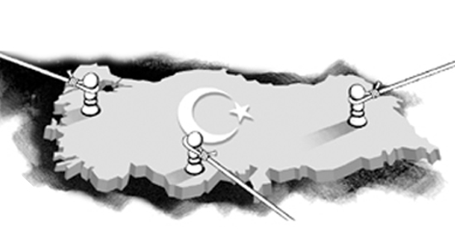
JEOPOLİTİK KONUM

Slide 23
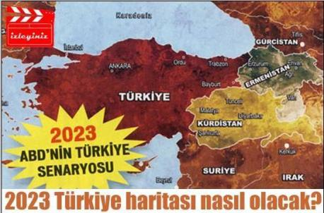
ABD’NİN JEOSTRATEJİK HEDEFİ

Slide 24
PARALEL ve ÖZELLİKLERİ
90 Kuzey ve 90 Güney Yarım Kürede olmak üzere 180 tanedir.
En büyük paralel Ekvatordur.
İki paralel arası uzaklık 111 km’dir.
Ekvatordan Kutuplara gidildikçe çapları ve çevreleri kısalır (Dünyanın şeklinden dolayı).
90º paralelleri birer nokta halindedirler.

Slide 25
PARALEL (ENLEM) SONUÇLARI
Güneş ışınlarının düşme açısı,
Sıcaklığın Ekvatordan Kutuplara azalması,
İklimlerin değişmesini(Sıcak,Ilıman,Soğuk)
Ekvatordan kutuplara gidildikçe gece gündüz süre farkının artması (Ekvatorda 12 saat gündüz, 12 saat gece vardır)
Kuzey yarım kürede güneyden esen rüzgarlar sıcaklığı yükseltir.
Ekvatora yakın yerlerde meridyenler arası mesafe fazla olduğundan yüz ölçüm fazla.

Slide 26
ENLEMLER (PARALELLER)

Slide 27
ENLEMLER ve YARIMKÜRELER

Slide 28
PARALELLER ARASI MESAFE

Slide 29
DÜNYANIN ŞEKLİNİN SONUÇLARI

Slide 31
GÜNEŞ IŞINLARI-SICAKLIK VE RÜZGARLAR
50˚ Kuzey
3
4
EKVATOR
1
2
50˚ Güney

Slide 32
Aşağıdakilerden hangisi enleme göre değişiklik göstermez?
A. Sıcaklık
B. Çizgisel hız
C. Bitki örtüsü
D. Açısal hız
E. Kalıcı kar sınırı

Slide 33
Aşağıdakilerden hangisi enleme göre değişiklik göstermez?
A. Sıcaklık
B. Çizgisel hız
C. Bitki örtüsü
D. Açısal hız
E. Kalıcı kar sınırı

Slide 34
Aşağıdaki durumlardan hangisi enlem etkisi ile açıklanamaz?
A. Muğla’nın Çanakkale’den daha yüksek sıcaklık ortalamasına sahip olması
B. Antalya’nın deniz suyu sıcaklığının Zonguldak’tan fazla olması
C. Gölge boyunun Adana’da Sinop’tan daha kısa olması
D. Antalya ve Rize’de turunçgil yetişebilmesi
E. Ege denizinin tuzluluk oranının Karadeniz’den fazla olması

Slide 35
Aşağıdaki durumlardan hangisi enlem etkisi ile açıklanamaz?
A. Muğla’nın Çanakkale’den daha yüksek sıcaklık ortalamasına sahip olması
B. Antalya’nın deniz suyu sıcaklığının Zonguldak’tan fazla olması
C. Gölge boyunun Adana’da Sinop’tan daha kısa olması
D. Antalya ve Rize’de turunçgil yetişebilmesi
E. Ege denizinin tuzluluk oranının Karadeniz’den fazla olması

Slide 36
MERİDYEN (BOYLAM) ÖZELLİKLERİ
Başlangıç meridyeni, Londra’nın Greenwich kasabasından geçer (İngiltere).
Bütün meridyenlerin uzunlukları eşittir.
Aralarındaki mesafe Kutuplara gidildikçe azalır.
Aralarındaki mesafe yalnızca Ekvatorda 111 km’dir.
Aynı paralel üzerinde birbirine olan uzaklıkları eşittir.
Aralarındaki zaman farkı 4 dakikadır.
180 tane Batı-180 tane Doğu olmak üzere 360 meridyen vardır.
Aynı meridyen üzerinde tüm noktaların yerel saatleri aynıdır.

Slide 37
BOYLAM (MERİDYEN)

Slide 38
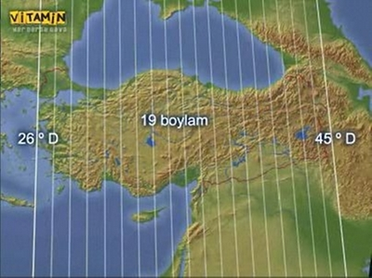
Ülkemizden 19 Boylam Geçer !

Slide 39
BAŞLANGIÇ MERİDYENİ (GREENWİCH)

Slide 40
YEREL SAAT

Slide 41
ENLEM ve BOYLAMLAR

Slide 42
MERİDYENLER ARASI MESAFE KUTUPLARA GİDİLDİKÇE AZALIR
K.K.N
19 km
19 km
80˚ Kuzey
40˚ Kuzey
85 km
85 km
85 km
85 km
0˚ EKVATOR
111 km
111 km
111 km
111 km

Slide 43
I. 10-20 Doğu, 10-20 Kuzey
II. 30-40 Batı, 15-25 Kuzey
III. 80-90 Doğu, 70-80 Güney
IV. 50-60 Doğu, 80-90 Kuzey
V. 0-10 Batı, 0-10 Güney
Yukarıda matematik konumları verilen bölgelerin hangisinin izdüşüm alanı daha büyüktür?
A. I B. II C. III D. IV E. V

Slide 44
I. 10-20 Doğu, 10-20 Kuzey
II. 30-40 Batı, 15-25 Kuzey
III. 80-90 Doğu, 70-80 Güney
IV. 50-60 Doğu, 80-90 Kuzey
V. 0-10 Batı, 0-10 Güney
Yukarıda matematik konumları verilen bölgelerin hangisinin izdüşüm alanı daha büyüktür?
A. I B. II C. III D. IV E. V

Slide 45
Aşağıdaki enlemlerin hangisi üzerinde 300km doğuya gidilirse daha fazla boylam geçilmiş olur?
A. 10 K
B. Ekvator
C. KKD
D. 50 G
E. Oğlak Dönencesi

Slide 46
Aşağıdaki enlemlerin hangisi üzerinde 300km doğuya gidilirse daha fazla boylam geçilmiş olur?
A. 10 K
B. Ekvator
C. KKD
D. 50 G
E. Oğlak Dönencesi

Slide 47
Aşağıdakilerden hangisi yalnızca enleme bağlı olarak değişiklik gösterir?
A. Yerçekimi
B. Basınç
C. Çizgisel hız
D. Sıcaklık
E. Bitki örtüsü

Slide 48
Aşağıdakilerden hangisi yalnızca enleme bağlı olarak değişiklik gösterir?
A. Yerçekimi
B. Basınç
C. Çizgisel hız
D. Sıcaklık
E. Bitki örtüsü

Slide 49
Birbirini takip eden iki meridyen arasında 4 dakikalık zaman farkının oluşması aşağıdakilerden hangisinin sonucudur?
A)Dünyanın şeklinin
B)Eksen eğikliğinin
C)Dünyanın ekseni etrafındaki dönüş hızının
D)Yıllık hareketinin
E)Yörüngenin elips biçiminde olmasının

Slide 50
Birbirini takip eden iki meridyen arasında 4 dakikalık zaman farkının oluşması aşağıdakilerden hangisinin sonucudur?
A)Dünyanın şeklinin
B)Eksen eğikliğinin
C)Dünyanın ekseni etrafındaki dönüş hızının
D)Yıllık hareketinin
E)Yörüngenin elips biçiminde olmasının

Slide 51
Aşağıdakilerden hangisi meridyenlerin özelliklerinden biri değildir?
A)Kutuplara doğru aralarındaki uzaklık küçülür
B)Paralel dairelerini dik keserler
C)Uzunlukları aynıdır
D)Birbirine paralel uzanırlar
E)Aynı paralel üzerinde aralarındaki uzaklık eşittir

Slide 52
Aşağıdakilerden hangisi meridyenlerin özelliklerinden biri değildir?
A)Kutuplara doğru aralarındaki uzaklık küçülür
B)Paralel dairelerini dik keserler
C)Uzunlukları aynıdır
D)Birbirine paralel uzanırlar
E)Aynı paralel üzerinde aralarındaki uzaklık eşittir

Slide 53
Aşağıdakilerden hangisi özel konumun sonuçlarından biri değildir?
A)İstanbul, İzmit, Bursa’da sanayinin ileri olması
B)Türkiye’nin üç tarafının denizler ile çevrili olması
C)Antalya’da gece ile gündüz arasında süre farkının Sinop’taki gece-gündüz farkından az olması
D)Adana’nın önemli bir ticaret merkezi olması
E)Türkiye’nin kıyı bölgelerinin iç bölgelerden fazla yağış alması

Slide 54
Aşağıdakilerden hangisi özel konumun sonuçlarından biri değildir?
A)İstanbul, İzmit, Bursa’da sanayinin ileri olması
B)Türkiye’nin üç tarafının denizler ile çevrili olması
C)Antalya’da gece ile gündüz arasında süre farkının Sinop’taki gece-gündüz farkından az olması
D)Adana’nın önemli bir ticaret merkezi olması
E)Türkiye’nin kıyı bölgelerinin iç bölgelerden fazla yağış alması

Slide 55
Aşağıdakilerden hangisi üzerinde özel konum etkili değildir?
Akarsu Enerji potansiyeli
Nüfus dağılışı
Bitki çeşitliliği
Gece-gündüz süreleri
Yer altı kaynakları

Slide 56
Aşağıdakilerden hangisi üzerinde özel konum etkili değildir?
Akarsu Enerji potansiyeli
Nüfus dağılışı
Bitki çeşitliliği
Gece-gündüz süreleri
Yer altı kaynakları

Slide 57
